Slide 1

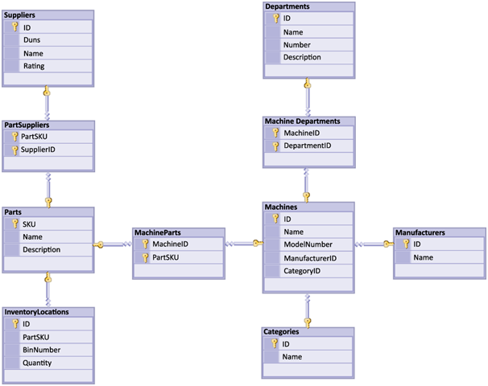


Нормализация на база данни
Бази Данни
Учителски екип
Обучение за ИТ кариера
https://it-kariera.mon.bg/e-learning/

Slide 2
Нормализация
Нормализация e процесът по организиране на базата данни по таблици и колони
Цели данните да бъдат ефективно организирани без да се нарушава тяхната цялост и логическа взаимоовръзка
Основни форми на нормализация*:
Първа нормална форма
Втора нормална форма
Трета нормална форма

Slide 3
Първа нормална форма
Първа нормална форма изисква всички стойности на данните да са неразложими, т.е. колоните да имат единична стойност.
Тази таблицата нарушава първа нормална форма
ID | NAME | LOCATIONS
1 | CompShop | Burgas, Varna, Sofia
2 | TechnoLand | Plovdiv, Burgas, Sofia
3 | ITHeaven | Ruse, Sofia, Stara Zagora

Slide 4
Втора нормална форма
Втора нормална форма изисква таблицата да е в първа нормална форма и всички колони, които не са ключове да са зависими от първичния ключ на таблицата.

Slide 5
Втора нормална форма (2)
ID | TID | CID
1 | 1 | 4
2 | 1 | 3
3 | 1 | 1
4 | 2 | 2
5 | 2 | 4
6 | 2 | 1
7 | 3 | 5
8 | 3 | 1
9 | 3 | 6
Реорганизиране на таблицата от по-рано:
Cities
Traders
CID | NAME
1 | Sofia
2 | Plovdiv
3 | Varna
4 | Burgas
5 | Ruse
6 | Stara Zagora
TID | NAME
1 | CompShop
2 | TechnoLand
3 | ITHeaven
Locations

Slide 6
Трета нормална форма
Трета нормална форма изисква таблицата да е във втора нормална форма и да съдържа колони, които са нетранзитивно зависими от първичния ключ

Slide 7
Нормализация
https://it-kariera.mon.bg/e-learning/

Slide 8




Министерство на образованието и науката (МОН)
Настоящият курс (презентации, примери, задачи, упражнения и др.) е разработен за нуждите на Национална програма "Обучение за ИТ кариера" на МОН за подготовка по професия "Приложен програмист"
Курсът е базиран на учебно съдържание и методика, предоставени от фондация "Софтуерен университет" и се разпространява под свободен лиценз CC-BY-NC-SA

